Slide 1


VIỆN TRÍ TUỆ NHÂN TẠO
TRƯỜNG ĐẠI HỌC CÔNG NGHỆ
Chatbot using CRAG,ElasticSearch,Langchain
VNU UET – Institute for Artificial Intelligence

Slide 2




VIỆN TRÍ TUỆ NHÂN TẠO
TRƯỜNG ĐẠI HỌC CÔNG NGHỆ
Members
Nguyễn Gia Lộc
Đỗ Tiến Dũng
Vũ Minh Khải
Trần Đức Đăng Khôi
VNU UET – Institute for Artificial Intelligence

Slide 3
VIỆN TRÍ TUỆ NHÂN TẠO
TRƯỜNG ĐẠI HỌC CÔNG NGHỆ
Outline
Mô hình
LLM
Kỹ thuật
CRAG
ElasticSearch và Langchain
Chatbot
Kết luận và phát triển
VNU UET – Institute for Artificial Intelligence

Slide 4
VIỆN TRÍ TUỆ NHÂN TẠO
TRƯỜNG ĐẠI HỌC CÔNG NGHỆ
1
Mô hình LLM
VNU UET – Institute for Artificial Intelligence

Slide 5
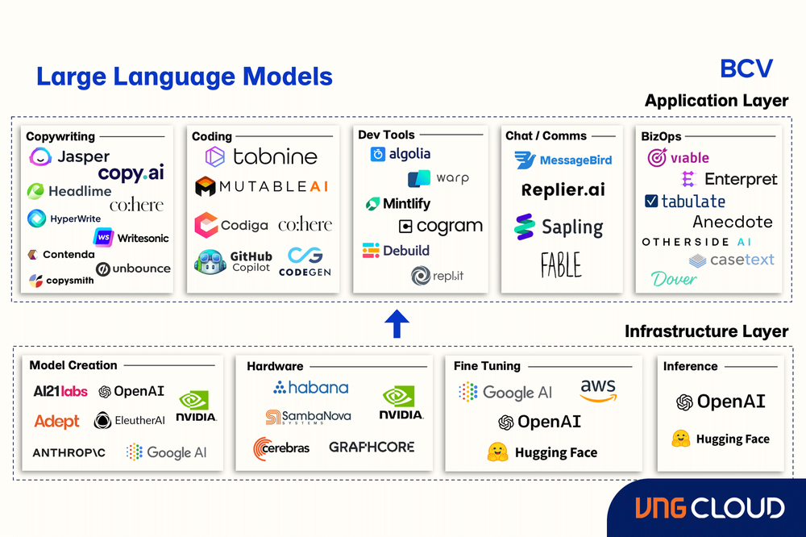
LLM là gì ?
01
Mô hình Ngôn ngữ lớn (Large Language Model - LLM) là thuật toán deep learning mạnh mẽ với khả năng xử lý nhiều tác vụ trong natural language processing (NLP). Những mô hình này sử dụng transformer model và trải qua quá trình đào tạo chuyên sâu với các bộ dữ liệu khổng lồ. Quá trình này trang bị cho chúng khả năng nhận diện, dịch thuật, dự đoán hoặc tạo ra văn bản và các dạng nội dung khác.
VNU UET – Institute for Artificial Intelligence

Slide 6
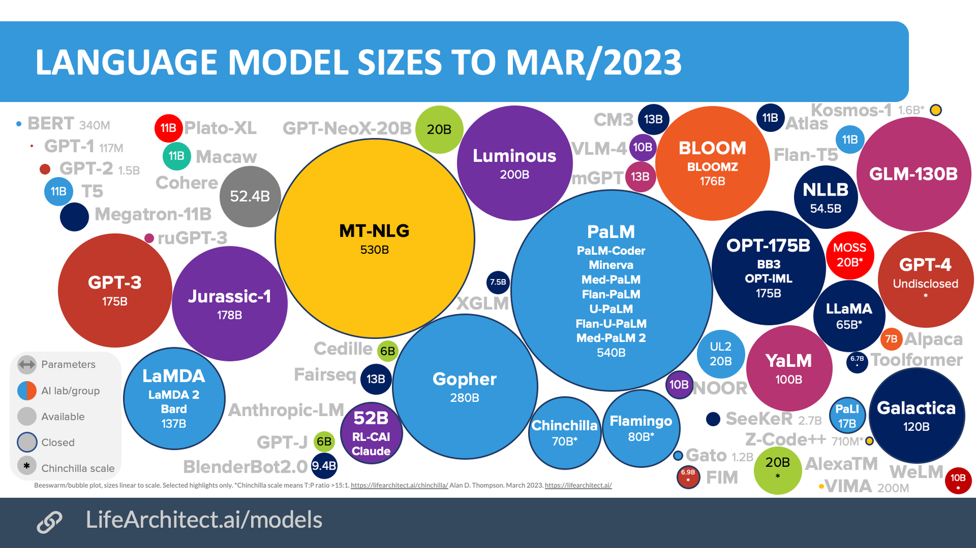
Các mô hình LLM nổi tiếng
01
VNU UET – Institute for Artificial Intelligence

Slide 7
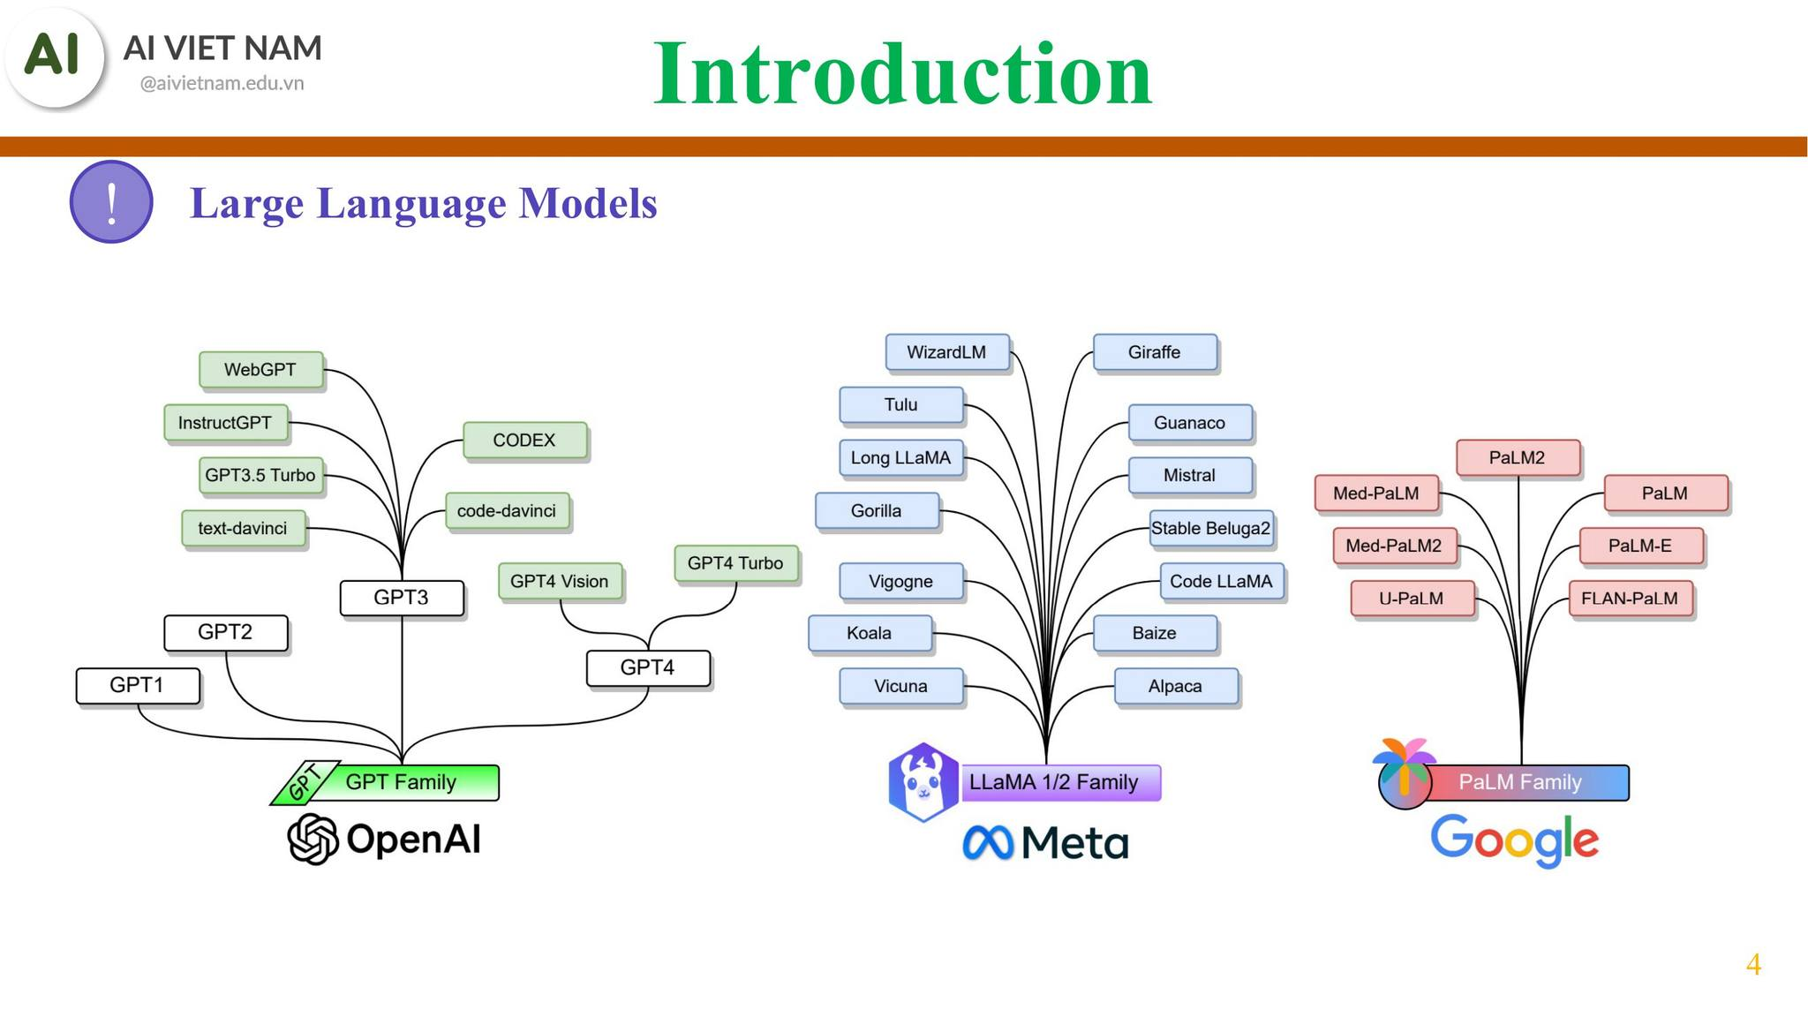
Các mô hình LLM nổi tiếng
01
VNU UET – Institute for Artificial Intelligence

Slide 8
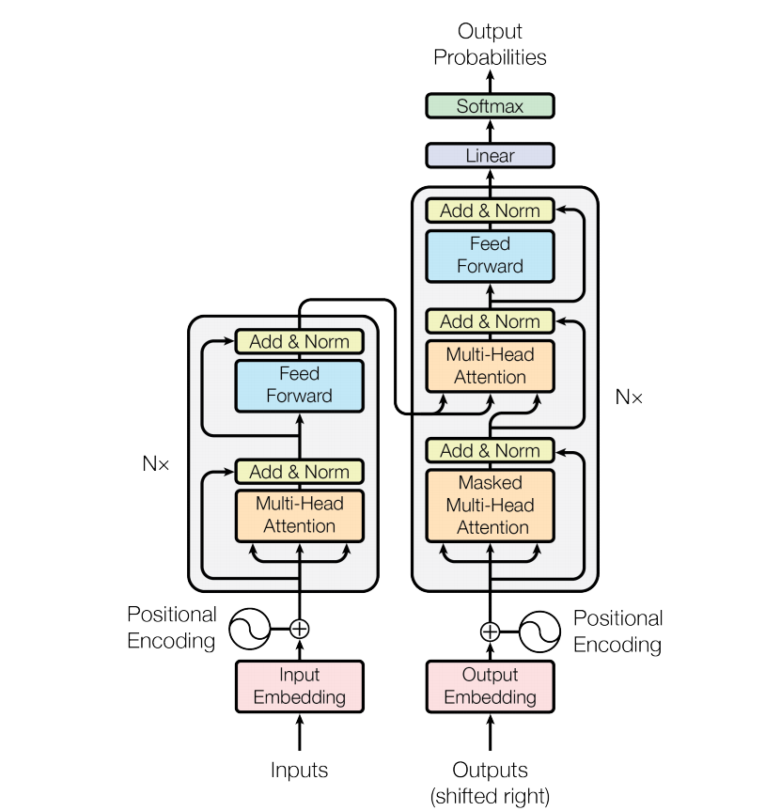
ChatGPT - Kiến trúc
01
ChatGPT được xây dựng trên kiến trúc Transformer, một mô hình mạng nơ-ron được giới thiệu bởi Vaswani và các cộng sự vào năm 2017. Transformer sử dụng cơ chế tự tập trung (self-attention) để xử lý thông tin, giúp mô hình hiểu ngữ cảnh và các mối quan hệ trong văn bản.
VNU UET – Institute for Artificial Intelligence

Slide 9
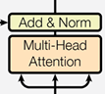
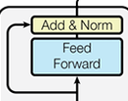
ChatGPT - Kiến trúc
01
ENCODER
Self-Attention
Cho phép mô hình tập trung vào các phần khác nhau của chuỗi đầu vào.
Tạo mối liên hệ giữa các thành phần khác nhau của chuỗi đầu vào
Feed-Forward Network
Áp dụng một mạng kết nối đầy đủ (fully connected) lên từng vị trí trong chuỗi một cách độc lập.
VNU UET – Institute for Artificial Intelligence

Slide 10
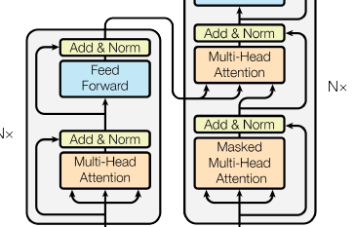
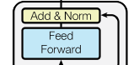
ChatGPT - Kiến trúc
01
DECODER
Masked Self-Attention:
Giống Self-Attention nhưng có thêm mask để ngăn mô hình nhìn vào các thành phần phía trước của chuỗi đầu ra, từ đó mô hình phải đưa dự đoán
Encoder-Decoder Attention:
Sử dụng Result của Encoder kết hợp với Masked Self-Attention để tạo mối liên hệ giữa encoder và decoder
Feed-Forward Network
Áp dụng một mạng kết nối đầy đủ (fully connected) lên từng vị trí trong chuỗi một cách độc lập.
VNU UET – Institute for Artificial Intelligence

Slide 11
VIỆN TRÍ TUỆ NHÂN TẠO
TRƯỜNG ĐẠI HỌC CÔNG NGHỆ
2
Kỹ thuật RAG
VNU UET – Institute for Artificial Intelligence

Slide 12
Kỹ thuật RAG
02
Hiện tượng ảo giác trong các mô hình LLM
Trong các mô hình ngôn ngữ lớn (LLM), "ảo giác" (hallucination) là hiện tượng khi mô hình tạo ra thông tin sai lệch, không có cơ sở trong dữ liệu huấn luyện hoặc dữ liệu đầu vào. Điều này có thể bao gồm việc bịa đặt nội dung, hiểu sai ngữ cảnh, hoặc tự mâu thuẫn.
Hiện tượng này chủ yếu bắt nguồn từ dữ liệu huấn luyện không đồng nhất, thiếu cơ chế kiểm chứng thông tin, và cách mô hình dự đoán từ ngữ dựa trên xác suất. Đây là thách thức lớn khi áp dụng LLM vào các lĩnh vực yêu cầu độ chính xác cao.
Hiện tượng "ảo giác" trong các mô hình ngôn ngữ lớn (LLM) được phân loại thành "ảo giác về tính chính xác" và "ảo giác về tính trung thành".
VNU UET – Institute for Artificial Intelligence

Slide 13
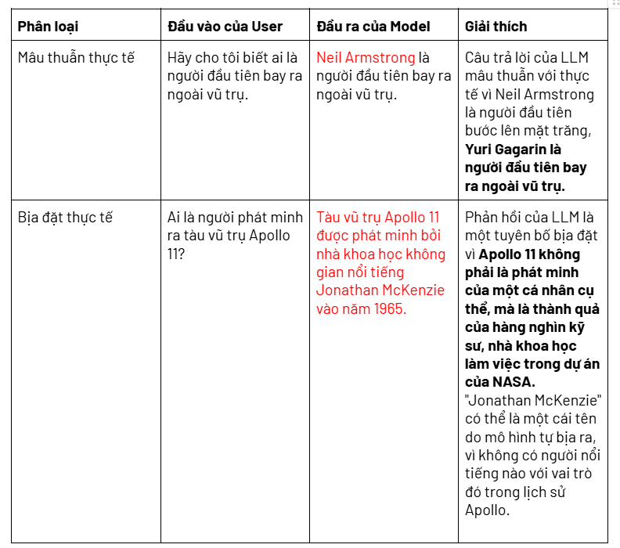
Kỹ thuật RAG - Ảo giác về tính chính xác
02
Ảo giác về tính chính xác trong các mô hình ngôn ngữ lớn (LLM) là hiện tượng mô hình cung cấp thông tin nghe có vẻ đúng và đáng tin cậy, nhưng thực tế lại sai lệch hoặc không có cơ sở.
Điều này thường khiến người dùng nhầm lẫn và đánh giá sai về độ chính xác của mô hình.
Hiện tượng này xuất phát từ khả năng ngôn ngữ tự nhiên của LLM, giúp tạo ra nội dung trôi chảy nhưng không đảm bảo tính xác thực do thiếu cơ chế kiểm chứng thông tin.
Bảng phân loại các loại "ảo giác về tính chính xác" trong các LLM
VNU UET – Institute for Artificial Intelligence

Slide 14
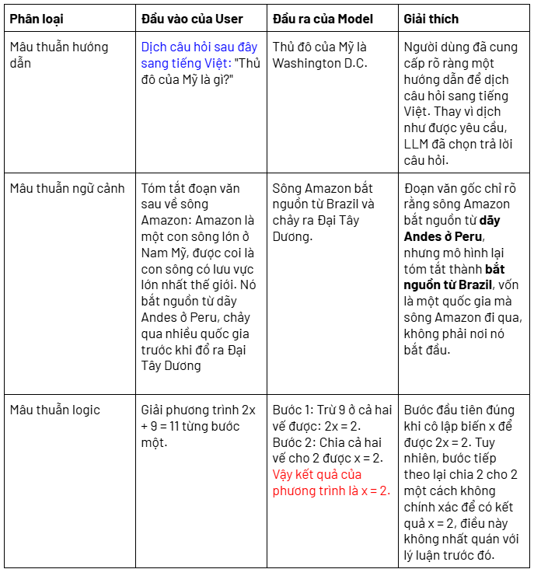
Kỹ thuật RAG - Ảo giác về tính trung thành
02
Đây là những trường hợp khi mô hình tạo ra nội dung không trung thành hoặc không nhất quán với nội dung nguồn được cung cấp
Bảng phân loại các loại "ảo giác về tính trung thành" trong các LLM
VNU UET – Institute for Artificial Intelligence

Slide 15
Kỹ thuật RAG
02
Nguyên nhân gây ra ảo giác trong LLM
1. Nguồn dữ liệu sai sót
Huấn luyện trên dữ liệu sai có thể dẫn đến các thông tin sai lệch.
2. Giới hạn kiến thức
Thiếu thông tin cập nhật dẫn đến giới hạn trong các lĩnh vực chuyên biệt.
3. Vấn đề trong quá trình huấn luyện
Lỗi kiến trúc: Biểu diễn đơn hướng có thể hạn chế sự hiểu biết ngữ cảnh.
Thiên lệch phơi nhiễm: Sự khác biệt giữa huấn luyện và suy luận có thể gây ra các lỗi lan truyền.
4. Vấn đề căn chỉnh
Căn chỉnh khả năng: Căn chỉnh LLM với các khả năng vượt quá dữ liệu huấn luyện có thể dẫn đến lỗi.
Căn chỉnh niềm tin: Các đầu ra lệch khỏi niềm tin nội bộ của LLM, dẫn đến sự không chính xác.
5. Vấn đề trong quá trình suy luận
Vấn đề decoding: Sự ngẫu nhiên trong quá trình lấy mẫu có thể dẫn đến các đầu ra không thường xuyên nhưng không chính xác.
Biểu diễn giải mã không hoàn hảo: Quá phụ thuộc vào nội dung đã tạo ra một phần và giới hạn softmax..
VNU UET – Institute for Artificial Intelligence

Slide 16
Kỹ thuật RAG
02
Retrieval-Augmented Generation
Để khắc phục vấn đề ảo giác, một phương pháp thay thế mang tên Corrective Retrieval-Augmented Generation (CRAG) đã được phát triển. Phương pháp này hoạt động bằng cách tạo chỉ mục cho từng đoạn văn trong tài liệu. Khi nhận được một truy vấn, hệ thống sẽ truy xuất các đoạn văn liên quan nhất và cung cấp chúng cho mô hình ngôn ngữ lớn như ChatGPT hoặc GPT-4. Việc chỉ cung cấp các đoạn văn có chọn lọc, thay vì toàn bộ tài liệu, giúp tránh tình trạng quá tải thông tin cho mô hình và cải thiện đáng kể chất lượng phản hồi.
Tổng quan CRAG có 3 bước:
Bước 1: Ingestion (Biến đổi dữ liệu)
Bước 2: Retrieval (Truy xuất thông tin)
Bước 3: Synthesis/Response Generation (Tổng hợp và sinh câu trả lời)
VNU UET – Institute for Artificial Intelligence

Slide 17
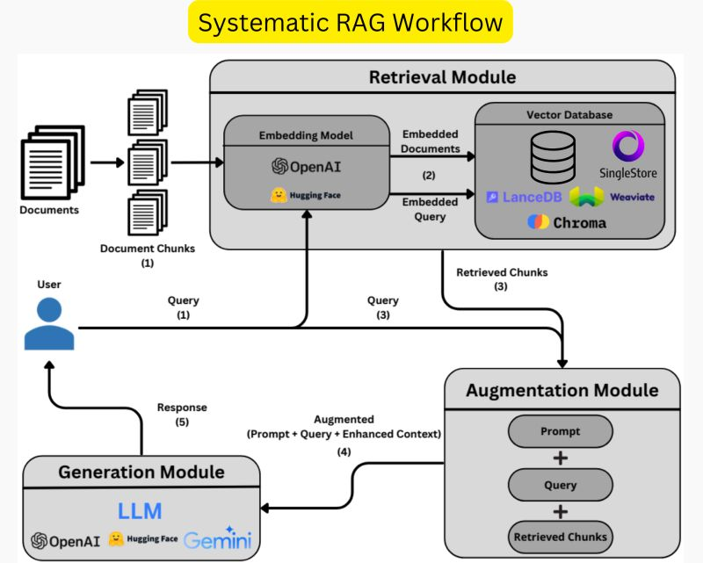
Kỹ thuật RAG
02
VNU UET – Institute for Artificial Intelligence

Slide 18
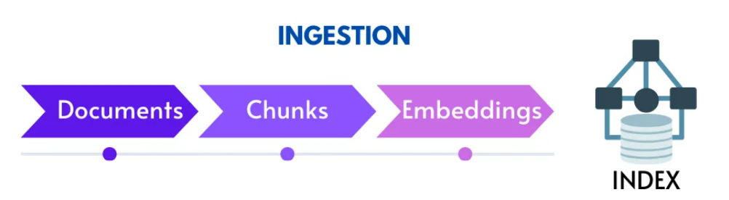
Kỹ thuật RAG - Ingestion
02
Ingestion là quá trình biến đổi dữ liệu, bao gồm:
1. Chunking (phân đoạn): quá trình chia các prompts hoặc tài liệu thành các phần nhỏ hơn, gọi là chunks hoặc segments, sao cho mỗi phần vẫn mang ý nghĩa rõ ràng. Các chunks này thường được chia dựa trên kích thước cố định, chẳng hạn như số ký tự, câu hoặc đoạn văn cụ thể.
2. Embeddings: Cả câu truy vấn của user và các tài liệu trong kho tri thức được chuyển đổi thành một định dạng chung, cụ thể là không gian vector, nhằm so sánh mức độ liên quan giữa chúng.
3. Indexing: Các vector embedding được gán chỉ mục và lưu trữ trong cơ sở dữ liệu vector (vector database) để hỗ trợ việc tìm kiếm nhanh chóng và hiệu quả.
VNU UET – Institute for Artificial Intelligence

Slide 19
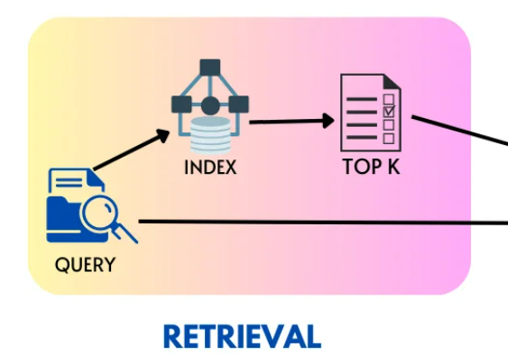
Kỹ thuật RAG - Retrieval
02
Retrieval (truy xuất) là quá trình tìm kiếm và lấy thông tin từ một kho dữ liệu hoặc cơ sở dữ liệu lớn.
Khi người dùng đặt một câu hỏi:
Đầu vào (input) sẽ được chuyển đổi thành một vector (query vector) thông qua embedding model đã được huấn luyện ở phần trước.
Query vector này sẽ được so khớp với tất cả các vectors trong cơ sở dữ liệu vector (vector database) để tìm ra những vector gần nhất, có khả năng chứa câu trả lời cho câu hỏi của người dùng.
VNU UET – Institute for Artificial Intelligence

Slide 20
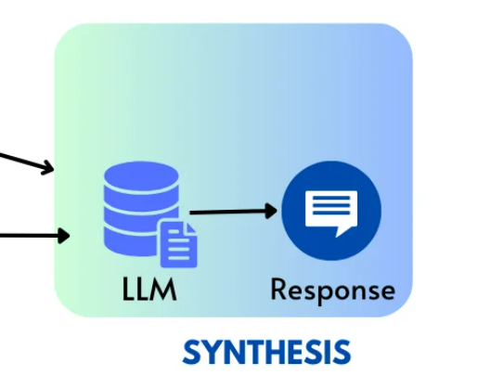
Kỹ thuật RAG - Augmentation & Generation
02
Mô hình LLM thu thập câu hỏi của người dùng cùng với các thông tin liên quan từ vector database. Quá trình này kết hợp câu hỏi và dữ liệu đã được nhận diện để tạo ra câu trả lời phù hợp.
VNU UET – Institute for Artificial Intelligence

Slide 21
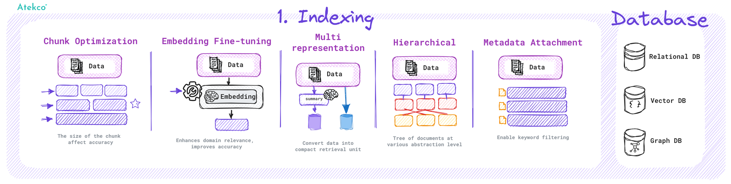
Kỹ thuật RAG - Một số vấn đề và kỹ thuật nâng cao
02
1. Indexing
Chunk Optimization: Tối ưu hóa kích thước và cấu trúc của các đoạn văn bản (chunk) nhằm đảm bảo chúng không quá lớn cũng không quá nhỏ, giúp duy trì ngữ cảnh cần thiết mà không vượt quá giới hạn độ dài của mô hình ngôn ngữ lớn (LLM).
Embedding Fine-tuning: Tinh chỉnh embedding model giúp cải thiện khả năng hiểu ngữ nghĩa của dữ liệu được tạo chỉ mục, từ đó nâng cao khả năng khớp chính xác nội dung truy xuất với yêu cầu của người dùng.
Multi-Representation: Phương pháp này cho phép chuyển đổi tài liệu thành các đơn vị truy xuất nhỏ gọn, như tóm tắt nội dung, giúp cải thiện độ chính xác và tốc độ của quá trình truy xuất khi người dùng yêu cầu thông tin cụ thể từ một tài liệu lớn.
VNU UET – Institute for Artificial Intelligence

Slide 22
Kỹ thuật RAG - Một số vấn đề và kỹ thuật nâng cao
02
1. Indexing
Hierarchical Indexing: Áp dụng mô hình phân cấp như RAPTOR giúp tổ chức dữ liệu thành các cấp độ tổng hợp từ chi tiết đến tổng quát, từ đó cải thiện khả năng truy xuất thông tin dựa trên ngữ cảnh rộng hơn và chính xác hơn.
Metadata Attachment: Thêm metadata vào từng chunk hoặc dữ liệu giúp tăng cường khả năng phân tích và phân loại thông tin, từ đó cho phép truy xuất dữ liệu một cách có hệ thống hơn.
VNU UET – Institute for Artificial Intelligence

Slide 23
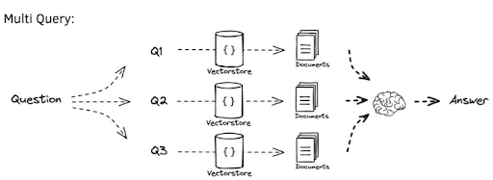
Kỹ thuật RAG - Một số vấn đề và kỹ thuật nâng cao
02
2. Một số vấn đề và giải pháp
Vấn đề: Truy vấn của người dùng là một thách thức trong RAG. Nếu người dùng đưa ra một truy vấn không rõ ràng, các tài liệu được truy xuất cũng sẽ trở nên mơ hồ nếu sử dụng phương pháp tìm kiếm dựa trên độ tương đồng khoảng cách.
Multi-Query: Viết lại câu hỏi của người dùng từ nhiều góc độ khác nhau, sau đó truy xuất các tài liệu phù hợp cho mỗi phiên bản câu hỏi đã được thay đổi. Với mỗi câu hỏi đã viết lại, thu thập các tài liệu có mức độ liên quan cao nhất và kết hợp chúng lại thành một tài liệu duy nhất, sử dụng làm ngữ cảnh để trả lời câu hỏi.
VNU UET – Institute for Artificial Intelligence

Slide 24
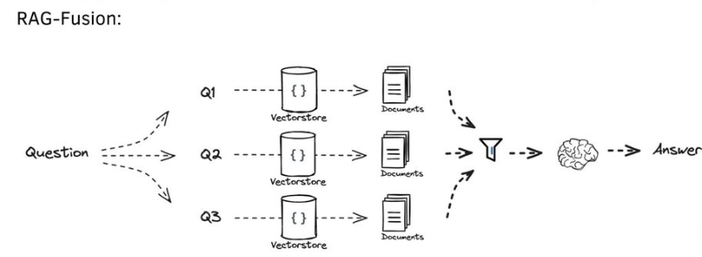
Kỹ thuật RAG - Một số vấn đề và kỹ thuật nâng cao
02
2. Một số vấn đề và giải pháp
Vấn đề: Một truy vấn tìm kiếm đơn lẻ của người dùng có thể không phản ánh đầy đủ phạm vi mà người dùng quan tâm, hoặc không cung cấp được kết quả toàn diện.
.
Rag-Fusion: Viết lại câu hỏi của người dùng từ nhiều góc độ khác nhau, truy xuất tài liệu cho mỗi phiên bản câu hỏi đã được thay đổi, và kết hợp thứ hạng của các danh sách kết quả tìm kiếm từ các truy vấn khác nhau để tạo ra một thứ hạng duy nhất và thống nhất bằng phương pháp Reciprocal Rank Fusion (RRF).
VNU UET – Institute for Artificial Intelligence

Slide 25
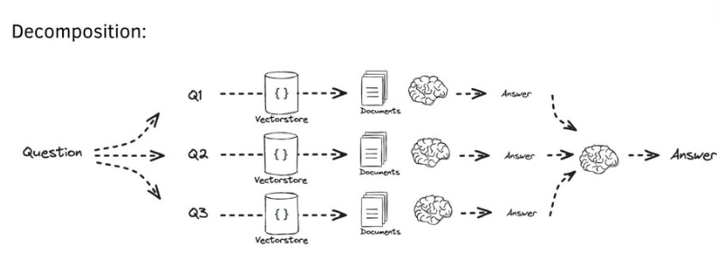
Kỹ thuật RAG - Một số vấn đề và kỹ thuật nâng cao
02
2. Một số vấn đề và giải pháp
Vấn đề: Một số câu hỏi phức tạp không thể được giải quyết hiệu quả chỉ với một bước truy xuất duy nhất, vì các thông tin nền tảng hoặc tiền đề cần thiết có thể không được thu thập đầy đủ.
Decomposition: Các quy tắc heuristic được áp dụng để phân tách một câu hỏi thành một tập hợp các vấn đề/câu hỏi nhỏ hơn, có thể được giải quyết song song (hợp nhất mỗi câu trả lời thành câu trả lời cuối cùng) như Least-to-Most prompting. Bộ đánh giá tìm kiếm được sử dụng để tính toán similarity score cho mỗi dải kiến thức. Những dải có điểm liên quan thấp sẽ được lọc bỏ. Các dải kiến thức còn lại có liên quan sau đó được tái tổ hợp nhằm hình thành kiến thức nội bộ.
VNU UET – Institute for Artificial Intelligence

Slide 26
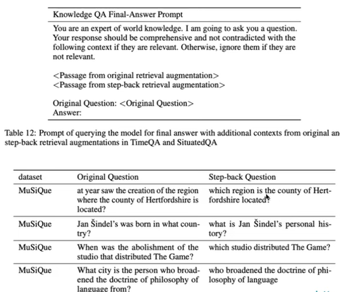
Kỹ thuật RAG - Một số vấn đề và kỹ thuật nâng cao
02
2. Một số vấn đề và giải pháp
Vấn đề: Một số câu hỏi phức tạp của người dùng cần kiến thức về các khái niệm cao cấp hoặc nguyên lý cơ bản để trả lời một cách hiệu quả nhất.
.
Step-back question: Đầu tiên, yêu cầu LLM đặt một câu hỏi chung về các khái niệm hoặc nguyên tắc cấp cao, và truy xuất các thông tin liên quan về chúng. Sử dụng cơ sở này để giúp trả lời câu hỏi của người dùng.
VNU UET – Institute for Artificial Intelligence

Slide 27
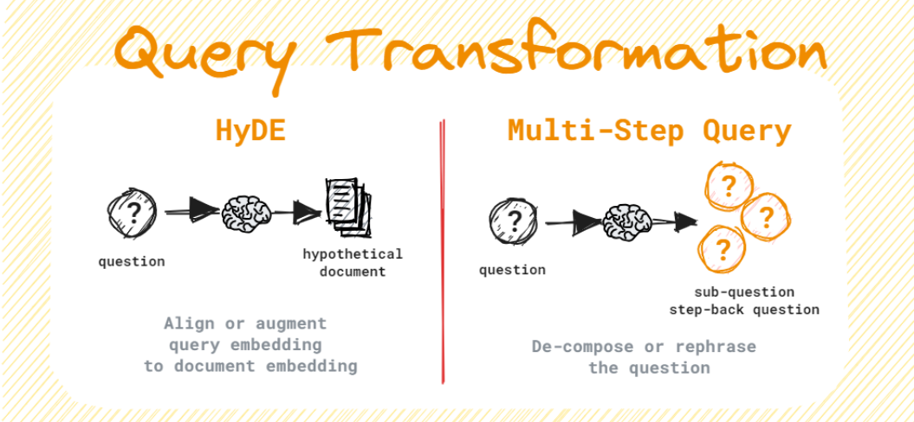
Kỹ thuật RAG - Một số vấn đề và kỹ thuật nâng cao
02
2. Một số vấn đề và giải pháp
Vấn đề: Các tài liệu thường rất khác biệt so với các câu hỏi đầu vào của người dùng. Tuy nhiên, nhiều phương pháp retrieval lại embed tài liệu và câu hỏi vào cùng một không gian embedding để tìm kiếm sự tương đồng.
.
Hyde: Sử dụng một mô hình LLM để chuyển đổi câu hỏi thành các tài liệu giải định trả lời cho câu hỏi. Sau đó ta sử dụng các tài liệu giả định đã được embed để truy xuất các tài liệu thực dựa trên giả thuyết rằng rằng tìm kiếm sự tương đồng giữa các tài liệu với nhau có thể tạo ra các kết quả phù hợp hơn.
VNU UET – Institute for Artificial Intelligence

Slide 28
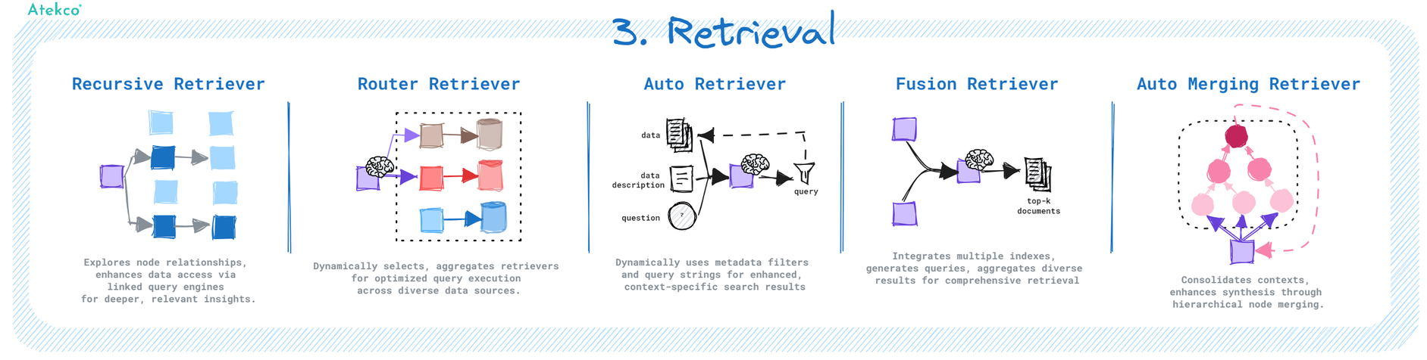
Kỹ thuật RAG - Một số vấn đề và kỹ thuật nâng cao
02
3. Pre-retrieval
Recursive Retriever: Là kỹ thuật cho phép truy xuất sâu vào các dữ liệu liên quan và thực hiện truy vấn thêm dữ liệu dựa trên kết quả truy vấn trước đó. Kỹ thuật này hữu ích trong các tình huống cần khám phá thông tin chi tiết hoặc chuyên sâu.
Router Retriever: Là kỹ thuật sử dụng LLM để đưa ra quyết định động về nguồn dữ liệu hoặc công cụ truy vấn dữ liệu phù hợp cho mỗi truy vấn cụ thể.
Auto Retriever: Phương pháp tự động truy vấn cơ sở dữ liệu bằng cách sử dụng LLM để xác định metadata để thực hiện filter hoặc tạo câu truy vấn phù hợp để truy xuất.
VNU UET – Institute for Artificial Intelligence

Slide 29

Kỹ thuật RAG - Một số vấn đề và kỹ thuật nâng cao
02
3. Pre-retrieval
Fusion Retriever: Kết hợp kết quả từ nhiều truy vấn và index khác nhau, giúp tối ưu hóa việc truy xuất thông tin và đảm bảo kết quả thu được là toàn diện và không bị trùng lặp, mang lại cái nhìn đa chiều cho quá trình truy xuất.
Auto Merging Retriever: Khi có nhiều phân đoạn dữ liệu con được truy vấn, kỹ thuật này sẽ chuyển chúng thành phân đoạn dữ liệu cha, cho phép tập hợp các ngữ cảnh nhỏ lẻ thành một ngữ cảnh lớn hơn, hỗ trợ quá trình tổng hợp thông tin. Kỹ thuật này giúp cải thiện độ liên quan và tính toàn vẹn của ngữ cảnh.
VNU UET – Institute for Artificial Intelligence

Slide 30
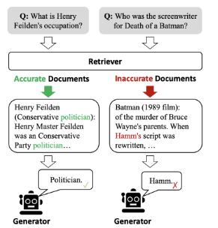
Kỹ thuật RAG - Corrective RAG
02
1. Ý tưởng
Corrective RAG là một sự cải tiến so với phiên bản RAG truyền thống. Hầu hết các phương pháp RAG truyền thống không xem xét đến tính liên quan của tài liệu với câu hỏi mà chỉ đơn giản là kết hợp các tài liệu đã tìm kiếm. Điều này có thể đưa ra các thông tin không liên quan, làm cản trở mô hình và có thể gây ra hiện tượng ảo giác.
VNU UET – Institute for Artificial Intelligence

Slide 31
Kỹ thuật RAG - Corrective RAG
02
1. Ý tưởng
CRAG (Corrective Retrieval Augmented Generation) được thiết kế với một bộ đánh giá tìm kiếm gọn nhẹ để đánh giá chất lượng tổng thể của các tài liệu được truy xuất cho các truy vấn cụ thể. Sử dụng web search như một công cụ bổ sung để cải thiện kết quả truy xuất.
Khi đánh giá, có 3 kết quả có thể xảy ra:
Đúng: tài liệu được truy xuất chứa nội dung cần thiết theo yêu cầu truy vấn, sau đó sử dụng một thuật toán tinh chỉnh kiến thức để viết lại các tài liệu được truy xuất.
Sai: Các tài liệu được truy xuất không liên quan đến yêu cầu truy vấn. Khi đó, sử dụng một công cụ tìm kiếm để tìm dữ liệu trên internet.
Mơ hồ: Các tài liệu truy xuất có thể gần nhưng không đủ để cung cấp một câu trả lời. Trong trường hợp này, thông tin bổ sung cần được lấy thông qua tìm kiếm web. Vì vậy, cả thuật toán tinh chỉnh kiến thức và công cụ tìm kiếm được sử dụng.
VNU UET – Institute for Artificial Intelligence

Slide 32
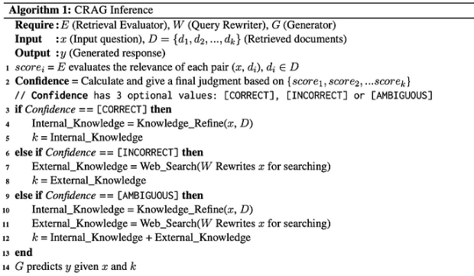
Kỹ thuật RAG - Corrective RAG
02
1. Ý tưởng
Cuối cùng, thông tin đã được xử lý được chuyển tiếp đến LLM để tạo phản hồi. Hình dưới mô tả chính xác thuật toán mà chúng ta sẽ sử dụng.
VNU UET – Institute for Artificial Intelligence

Slide 33
Kỹ thuật RAG - Corrective RAG
02
2. Triển khai
CRAG sử dụng mô hình T5-large để đánh giá mức độ liên quan của tài liệu đối với truy vấn. Mỗi truy vấn được nối với từng tài liệu truy xuất để mô hình dự đoán điểm liên quan từ -1 đến 1. Trong quá trình tinh chỉnh, các mẫu tích cực được gán nhãn 1, còn mẫu tiêu cực là -1.
CRAG phát triển phương pháp "phân rã rồi tái cấu trúc" để trích xuất kiến thức từ tài liệu. Quy trình gồm:
Phân rã (Decompose):
Áp dụng các quy tắc heuristic để chia tài liệu thành các dải kiến thức độc lập.
Tài liệu ngắn (1-2 câu) được giữ nguyên; tài liệu dài được chia thành các đơn vị nhỏ hơn (vài câu mỗi đơn vị).
Đánh giá (Evaluate):
Bộ đánh giá tìm kiếm tính similarity score cho từng dải kiến thức.
Loại bỏ các dải có điểm thấp.
Tái cấu trúc (Recompose):
Kết hợp các dải liên quan thành kiến thức tổng hợp.
Mục tiêu là trích xuất và tái tổ hợp thông tin quan trọng nhất từ các tài liệu liên quan.
VNU UET – Institute for Artificial Intelligence

Slide 34
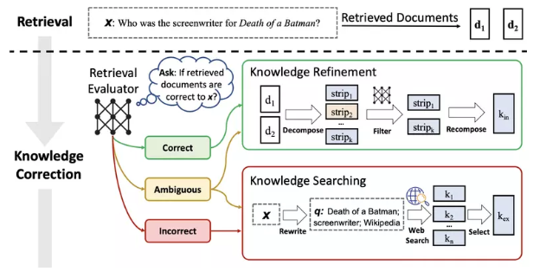
Kỹ thuật RAG - Corrective RAG
02
2. Triển khai
VNU UET – Institute for Artificial Intelligence

Slide 35
Kỹ thuật RAG - Corrective RAG
02
3. Cải tiến bộ truy xuất
Bộ đánh giá truy xuất là một mô hình phân loại điểm số, xác định mức độ liên quan giữa truy vấn và tài liệu, tương tự như mô hình reranking trong RAG.
Cải tiến mô hình:
Tích hợp đặc điểm thực tế (scenario features): Giúp cải thiện khả năng đánh giá mức độ liên quan.
Đặc điểm bổ sung: Ý định người dùng (user intention), khoảng cách chỉnh sửa (edit distance), v.v.
Điểm số và Ngưỡng (Threshold):
Ngưỡng khác nhau tùy loại dữ liệu và tình huống.
Các trường hợp mơ hồ và không chính xác thường có ngưỡng xung quanh -0.9, cho thấy phần lớn kiến thức truy xuất vẫn liên quan đến truy vấn.
Trong ứng dụng thực tế, cần tùy chỉnh tham số theo bài toán cụ thể.
Tóm lại, việc tối ưu hóa bộ đánh giá truy xuất cần tập trung vào tích hợp đặc điểm phù hợp và điều chỉnh ngưỡng để đảm bảo hiệu quả.
VNU UET – Institute for Artificial Intelligence

Slide 36
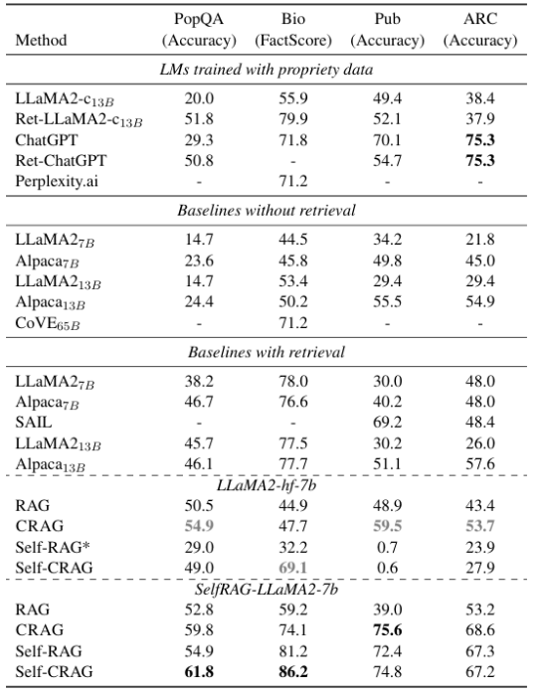
Kỹ thuật RAG - Corrective RAG
02
4.Đánh giá
VNU UET – Institute for Artificial Intelligence

Slide 37
VIỆN TRÍ TUỆ NHÂN TẠO
TRƯỜNG ĐẠI HỌC CÔNG NGHỆ
3
ElasticSearch và Langchain
VNU UET – Institute for Artificial Intelligence

Slide 38
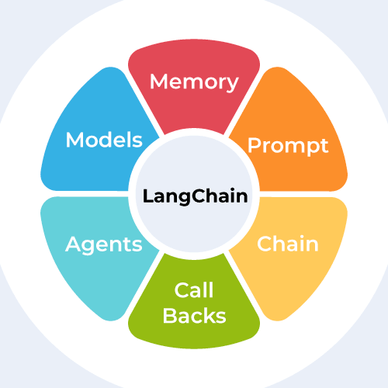
Langchain
03
LangChain là công cụ được tạo ra nhằm giúp xâu chuỗi, điều phối và tương tác có cấu trúc với các LLM. LangChain giúp developer xây dựng các agent có khả năng suy luận và chia nhỏ vấn đề, đưa context và bộ nhớ vào quá trình xử lý task,…
VNU UET – Institute for Artificial Intelligence

Slide 39
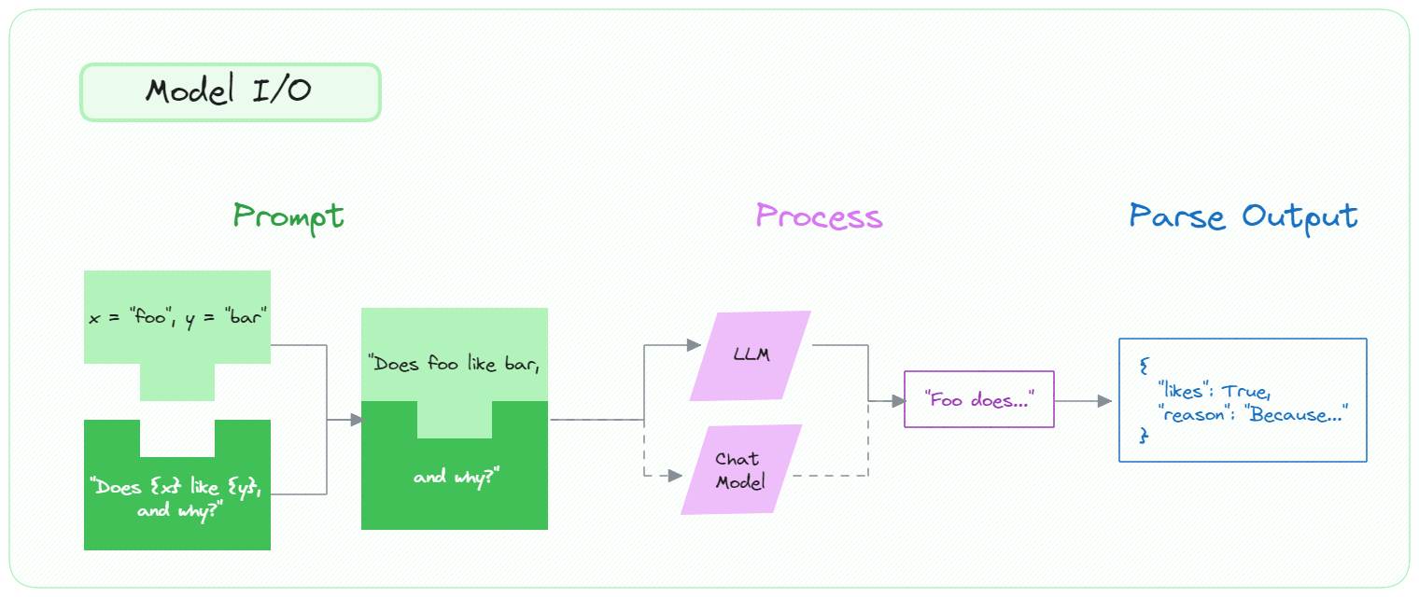
Langchain - Module
03
Model I/O: Cung cấp các chức năng để tương tác với các LLM, chẳng hạn như lấy văn bản đầu vào và tạo văn bản đầu ra.
VNU UET – Institute for Artificial Intelligence

Slide 40
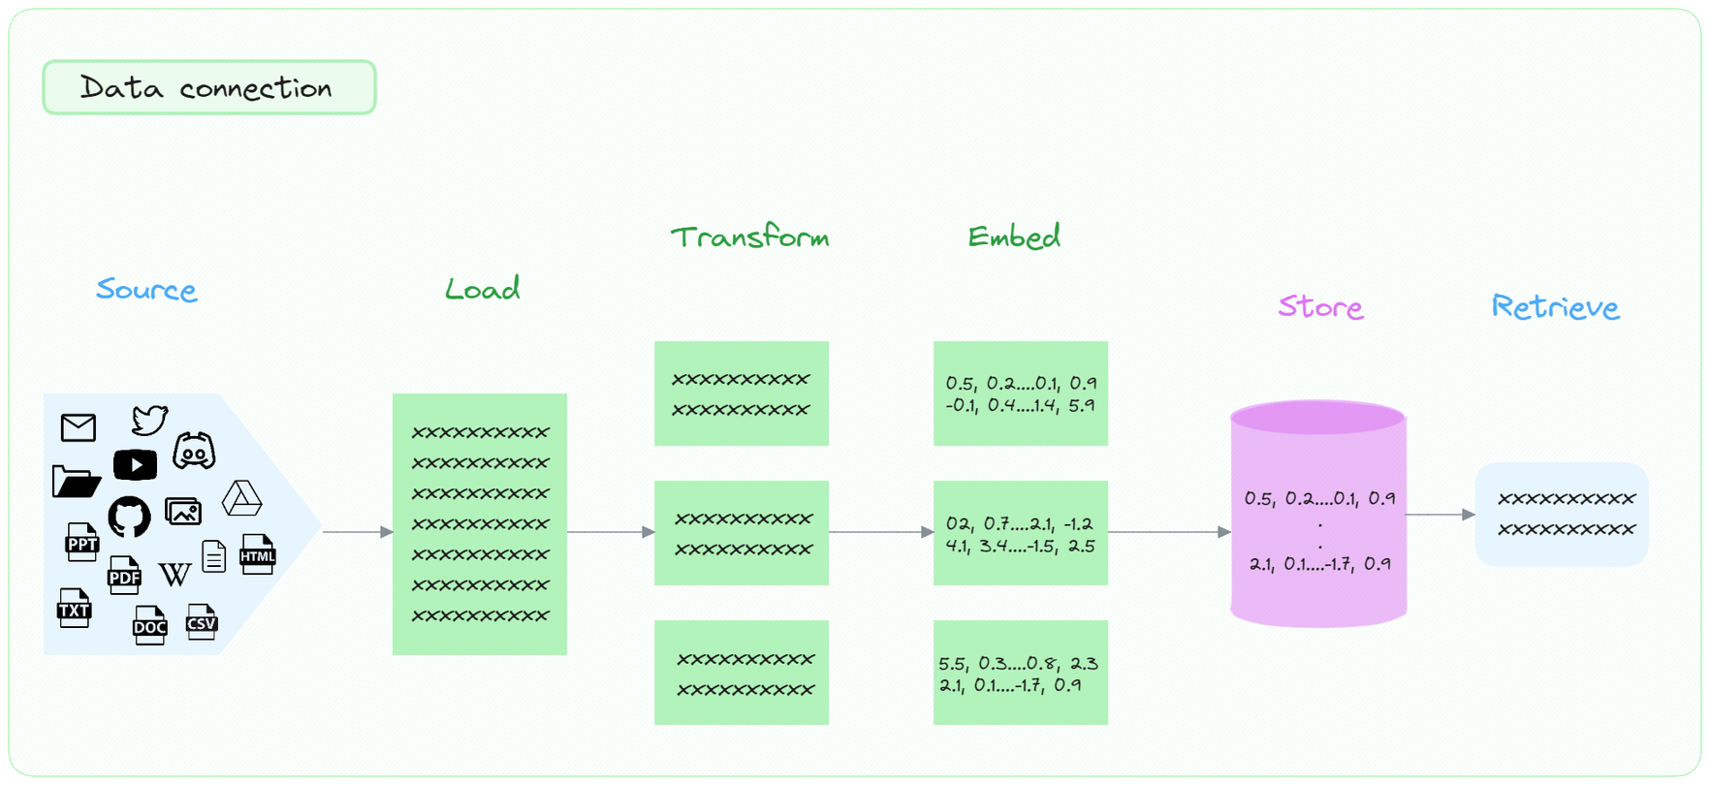
Langchain - Module
03
Retrieve: Cung cấp khả năng kết nối với các nguồn dữ liệu bên ngoài, chẳng hạn như cơ sở dữ liệu và API.
VNU UET – Institute for Artificial Intelligence

Slide 41
Langchain - Module
03
Chains: là thành phần giúp thiết kế những xử lý phức tạp bằng cách kết nối các LLM với nhau hoặc với các thành phần khác, bao gồm các chuỗi khác.
Agents: là thành phần giúp ứng dụng sử dụng language model làm công cụ suy luận để quyết định thứ tự của hành động một cách linh hoạt.
Memory: là thành phần đóng vai trò then chốt đối với các ứng dụng có giao diện đối thoại, cho phép đưa luồng hội thoại trước đó vào LLM, giúp duy trì ngữ cảnh tương tác của người dùng.
Callbacks: là thành phần giúp đăng kí các event để khai thác các giai đoạn khác nhau của LLM, hữu ích trong các tác vụ như logging, monitoring, streaming,…
VNU UET – Institute for Artificial Intelligence

Slide 42

ElasticSearch
03
Elasticsearch là một công cụ tìm kiếm và phân tích dữ liệu mã nguồn mở được xây dựng trên nền tảng Apache Lucene. Công nghệ cung cấp khả năng tìm kiếm nhanh chóng và phân tích dữ liệu phức tạp thông qua giao diện RESTful và JSON.
VNU UET – Institute for Artificial Intelligence

Slide 43
ElasticSearch - Đối tượng sử dụng
03
Các doanh nghiệp và tổ chức: Các doanh nghiệp sử dụng Elasticsearch để tìm kiếm và phân tích dữ liệu trong ứng dụng web, di động hoặc nội bộ. Nền tảng cũng được sử dụng để xây dựng các hệ thống phân tích dữ liệu thời gian thực.
Nhà phát triển phần mềm: Elasticsearch là một công cụ mạnh mẽ cho các nhà phát triển phần mềm để xây dựng các ứng dụng tìm kiếm phức tạp, hệ thống phân tích log và ứng dụng xử lý dữ liệu lớn.
Nhà quản trị hệ thống và mạng: Elasticsearch được sử dụng để giám sát và phân tích log từ hệ thống và mạng. Công nghệ giúp quản trị viên hệ thống dễ dàng tìm ra thông tin quan trọng và sự cố.
VNU UET – Institute for Artificial Intelligence

Slide 44
ElasticSearch - Ứng dụng
03
Khoa học dữ liệu và phân tích: Các chuyên gia khoa học dữ liệu và phân tích sử dụng Elasticsearch để tìm kiếm thông tin, thực hiện phân tích và trực quan hóa dữ liệu.
Cơ sở hạ tầng và hoạch định nguồn nhân lực: Elasticsearch cũng được sử dụng trong việc tìm kiếm thông tin về cơ sở hạ tầng, quản lý nguồn nhân lực và dự án.
Ngành quảng cáo và tiếp thị: Trong lĩnh vực quảng cáo và tiếp thị, người dùng Elasticsearch để tìm kiếm, lọc, phân tích dữ liệu khách hàng, lưu lượng truy cập và khách hàng tiềm năng.
VNU UET – Institute for Artificial Intelligence

Slide 45
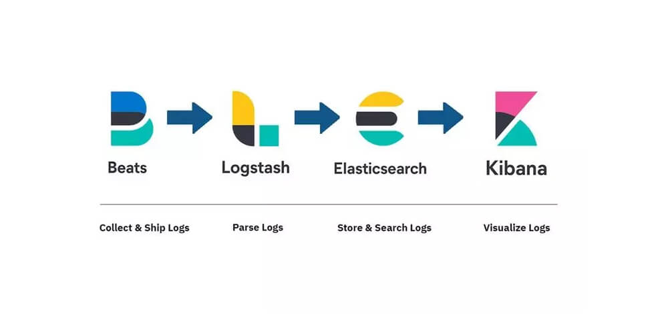
ElasticSearch - Nguyên tắc hoạt động
03
VNU UET – Institute for Artificial Intelligence

Slide 46
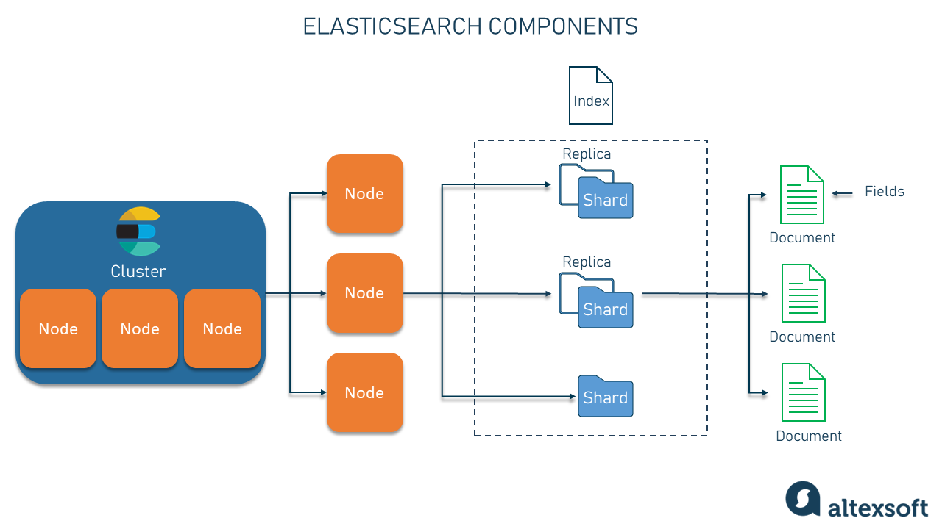
ElasticSearch - Thành phần
03
VNU UET – Institute for Artificial Intelligence

Slide 47
VIỆN TRÍ TUỆ NHÂN TẠO
TRƯỜNG ĐẠI HỌC CÔNG NGHỆ
4
Chatbot
VNU UET – Institute for Artificial Intelligence

Slide 48
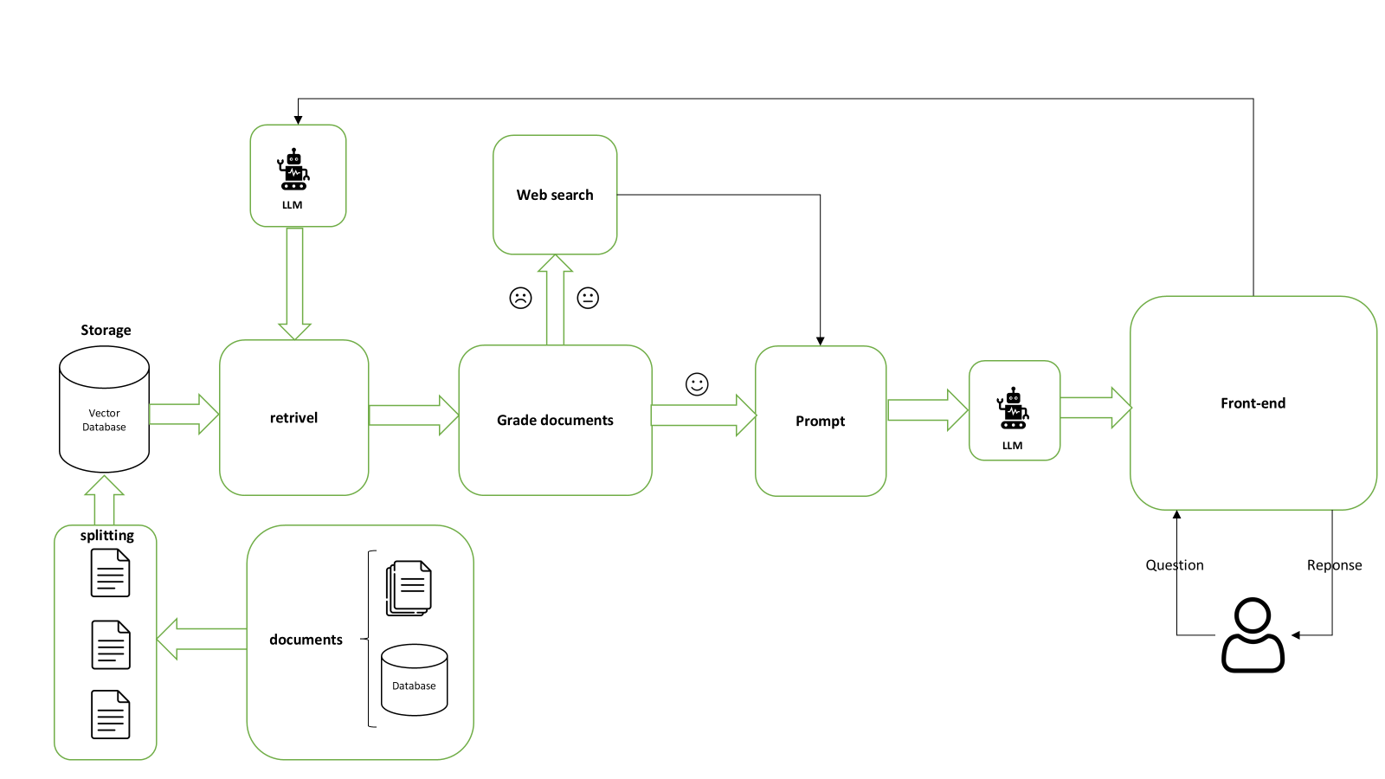
Luồng hoạt động ứng dụng
04
VNU UET – Institute for Artificial Intelligence
Notes:
Positional Encoding được thêm vào các embedding đầu vào tại tầng dưới cùng của encoder và decoder.

Slide 49
Xây dựng ứng dụng
04
Bước 1 : Cài đặt môi trường và thư viện
Bước 2: Thiết lập Elasticsearch
Bước 3: Thêm api key của các phần khác trong ứng dụng
Bước 4: Xử lý và tải dữ liệu vào Elasticsearch
Bước 5: Triển khai chatbot và kết nối với giao diện người dùng
VNU UET – Institute for Artificial Intelligence
Notes:
Positional Encoding được thêm vào các embedding đầu vào tại tầng dưới cùng của encoder và decoder.

Slide 50
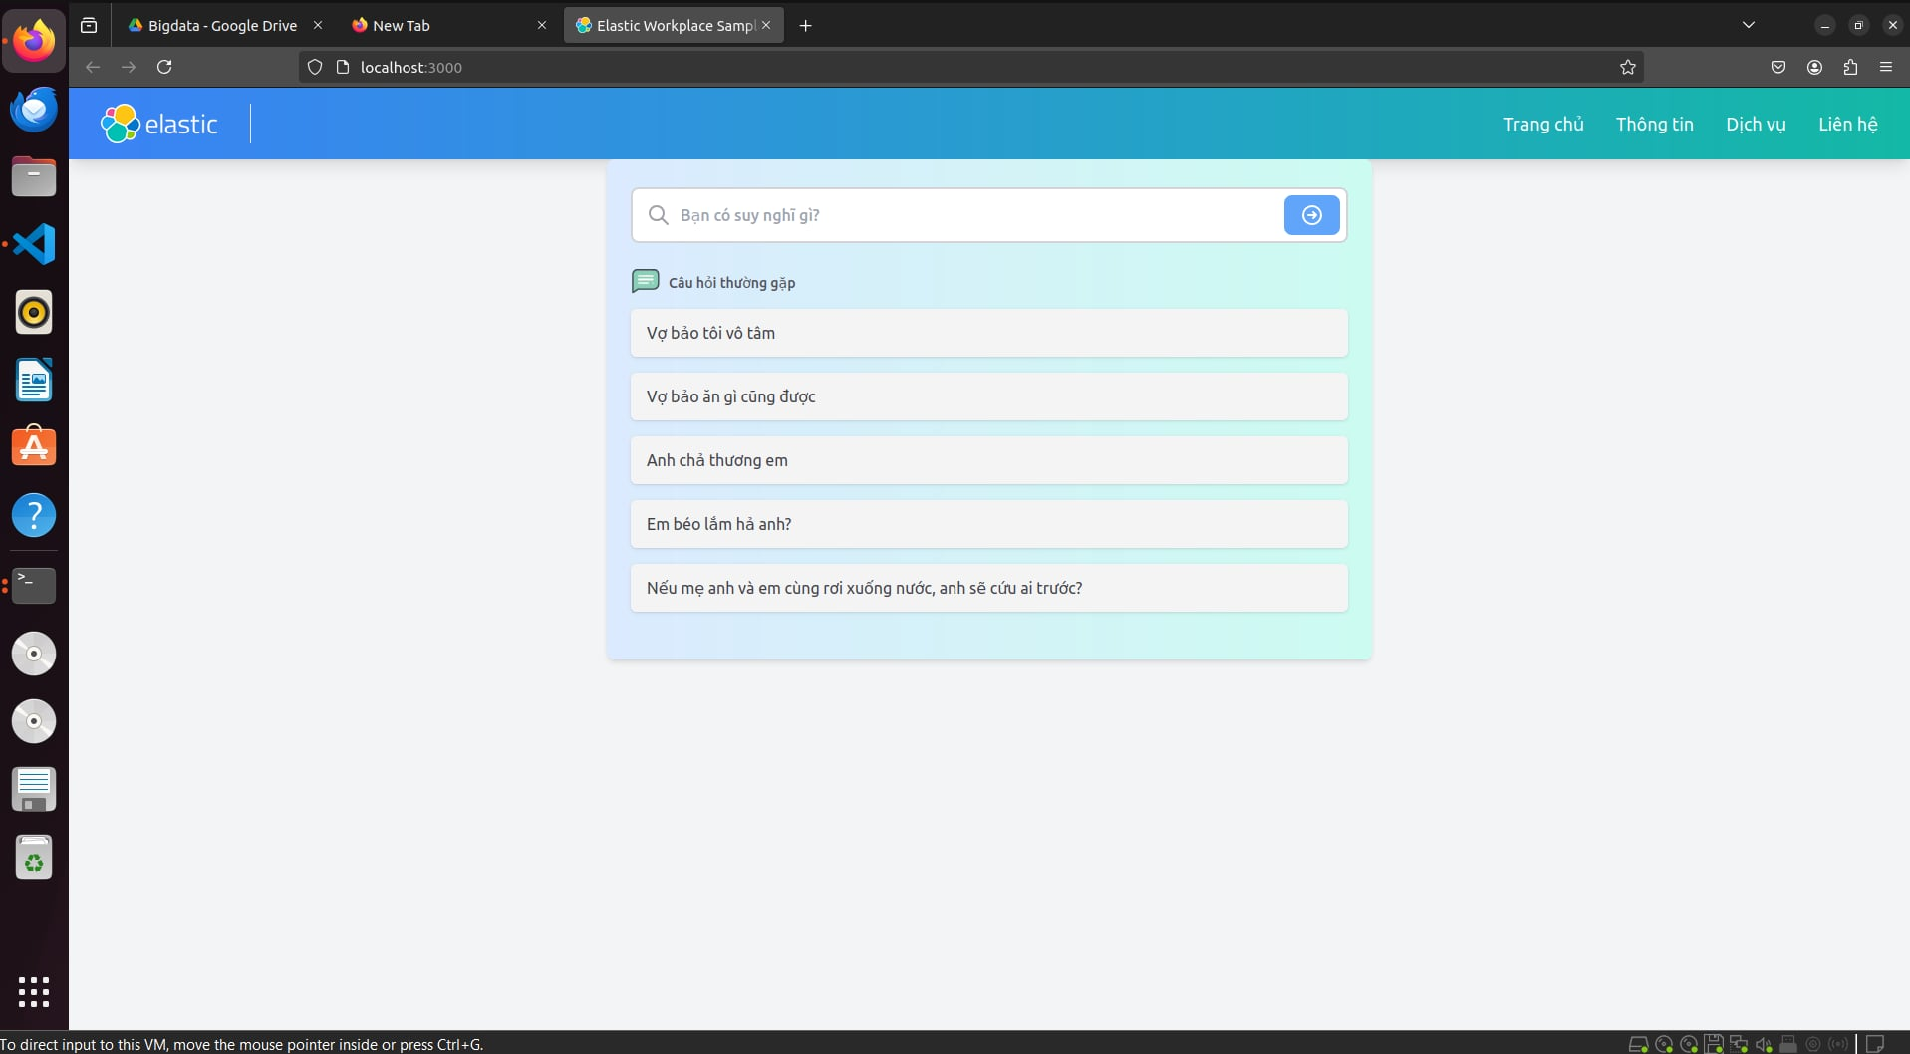
Xây dựng ứng dụng
04
Giao diện Chatbot
VNU UET – Institute for Artificial Intelligence
Notes:
Positional Encoding được thêm vào các embedding đầu vào tại tầng dưới cùng của encoder và decoder.

Slide 51

Đánh giá
04
Mô hình LLM mà chatbot đang sử dụng là GPT-4o-mini. Chúng tôi sẽ so sánh kết quả so với phiên bản GPT-4o-mini.
Để công bằng, prompt gốc của chatbot cũng được sử dụng cho phiên bản GPT-4o-mini.
VNU UET – Institute for Artificial Intelligence
Notes:
Positional Encoding được thêm vào các embedding đầu vào tại tầng dưới cùng của encoder và decoder.

Slide 52

Đánh giá
04
04
Dữ liệu:
Dữ liệu được sử dụng:
Sách Đàn ông đến từ sao Hỏa, đàn bà đến từ sao Kim. Tác giả: Tiến sĩ John Gray
Dịch giả: Phạm Thị Thanh Huyền, Ngô Thị Chuyên.
Tài liệu: Phụ nữ muốn gì ở đàn ông? (Nguồn Scribd)
Dữ liệu công khai trên internet.
VNU UET – Institute for Artificial Intelligence
Notes:
Positional Encoding được thêm vào các embedding đầu vào tại tầng dưới cùng của encoder và decoder.
Như đã thấy trên slide, các thông tin nội dung của từ sẽ được chuyển thành vector embeding, đồng thời, thông tin về vị trí của chúng cũng sẽ được tính toán qua công thức để cho ra vector positional encoding, cuối cùng ta thực hiện cộng hai vector và cho ra kết quả là một vector d chiều

Slide 53
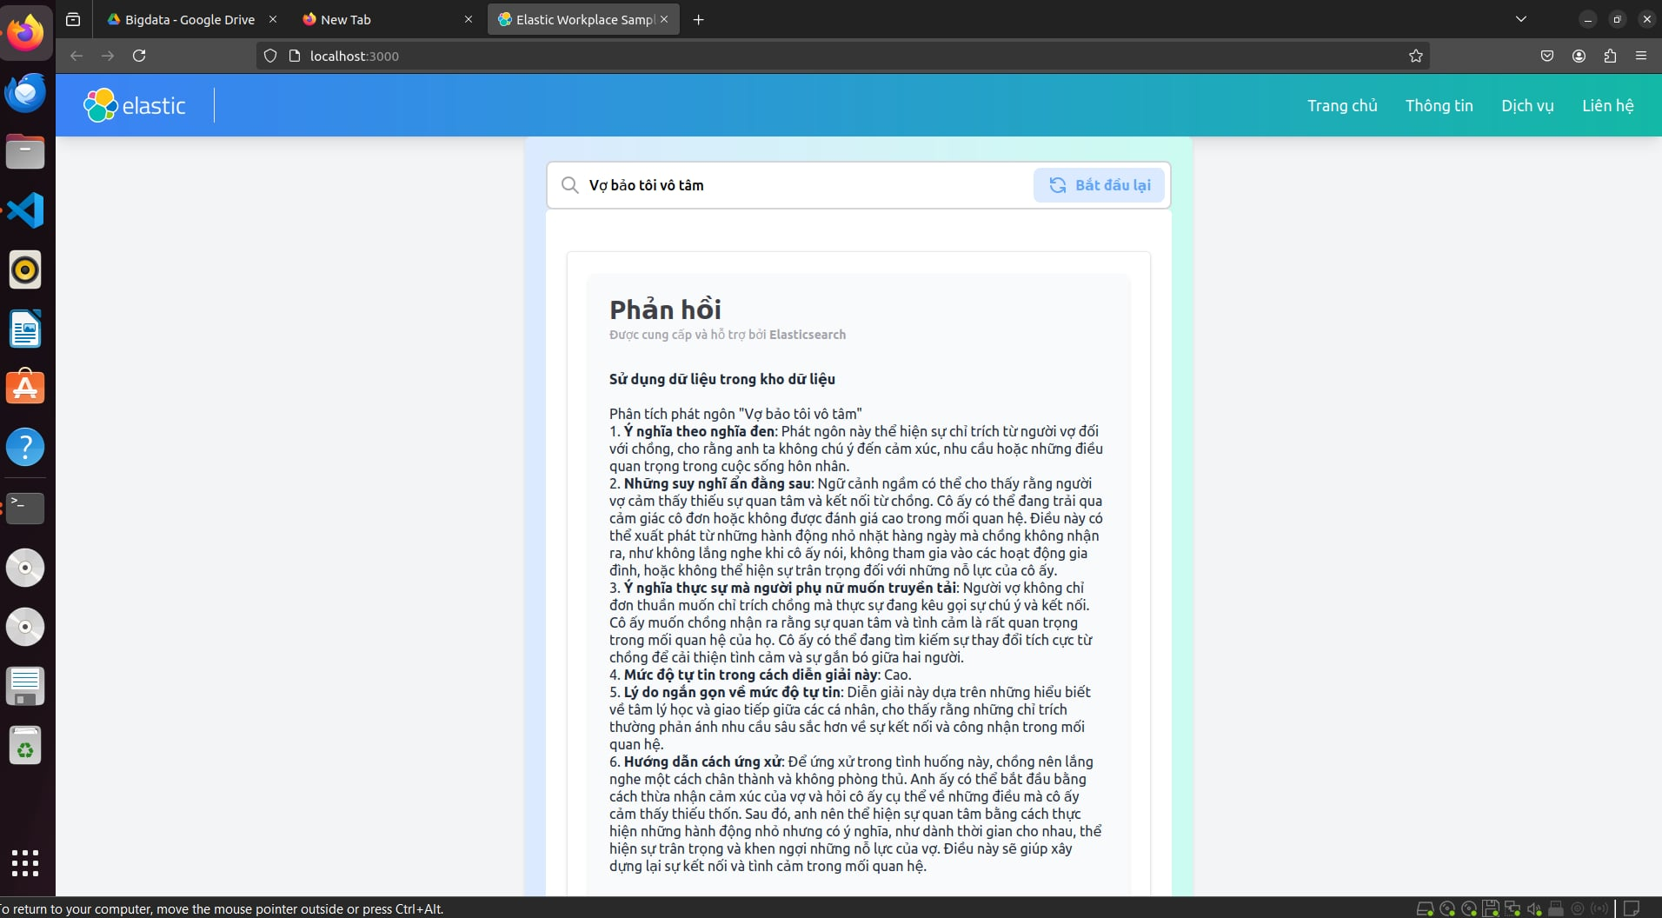
Đánh giá
04
04
Với việc cung cấp dữ liệu tham khảo từ CRAG, Chatbot trả lời tự tin hơn GPT-4o-mini. Tuy không ước lượng được, nhưng có thể thấy các câu trả lời sinh ra từ Chatbot cô đọng, chính xác tập trung vào vấn đề so với câu trả lời từ GPT-4o-mini.
Với một số câu hỏi liên quan đến các sự kiện, thông tin mới gần đây trên mạng xã hội, Chatbot vẫn có thể trả lời nhờ việc tra cứu nội dung trên internet.
VNU UET – Institute for Artificial Intelligence
Notes:
Positional Encoding được thêm vào các embedding đầu vào tại tầng dưới cùng của encoder và decoder.
Như đã thấy trên slide, các thông tin nội dung của từ sẽ được chuyển thành vector embeding, đồng thời, thông tin về vị trí của chúng cũng sẽ được tính toán qua công thức để cho ra vector positional encoding, cuối cùng ta thực hiện cộng hai vector và cho ra kết quả là một vector d chiều

Slide 54
VIỆN TRÍ TUỆ NHÂN TẠO
TRƯỜNG ĐẠI HỌC CÔNG NGHỆ
5
Kết luận và hướng phát triển
VNU UET – Institute for Artificial Intelligence

Slide 55
Kết luận
05
Sau khi thực hiện dự án này nhóm chúng em đã thu được một số kết quả bao gồm:
Nắm bắt được các kiến thức cơ bản và tổng quan về lịch sử, định nghĩa, và các mô hình LLM, đặc biệt là ứng dụng của LLM trong chatbot.
Hiểu rõ về hiện tượng ảo giác trong các mô hình LLM và ứng dụng kỹ thuật CRAG để giảm thiểu các vấn đề này.
Áp dụng thành công LangChain và Elasticsearch để phát triển ứng dụng chatbot có khả năng tìm kiếm và trả lời chính xác dựa trên nguồn dữ liệu lớn.
VNU UET – Institute for Artificial Intelligence

Slide 56
Kết luận
05
Mặc dù vậy, dự án vẫn còn một số thách thức cần khắc phục:
Chương trình hiện tại chỉ hỗ trợ một loại dữ liệu nhất định, chưa thể mở rộng để hỗ trợ nhiều loại dữ liệu khác nhau.
Khả năng mở rộng và ứng dụng chatbot vào các lĩnh vực khác còn chưa được tối ưu hoàn toàn.
VNU UET – Institute for Artificial Intelligence
Notes:
Trong các mô hình tuần tự như RNN/LSTM, khi khoảng cách giữa các từ tăng lên, thông tin có thể bị lãng quên hoặc giảm độ chính xác do "vanishing gradient".
Self-Attention tính toán mối quan hệ giữa mọi từ với mọi từ trong chuỗi bất kể khoảng cách, giúp nắm bắt được phụ thuộc dài hạn mà không cần phải di chuyển qua từng bước như RNN.
RNN và LSTM phải xử lý từng phần tử của chuỗi một cách tuần tự, gây khó khăn khi huấn luyện trên các chuỗi dài.

Slide 57
Hướng phát triển
05
Trong tương lai, nhóm chúng em sẽ tiếp tục cải tiến và mở rộng ứng dụng chatbot bằng các hướng phát triển sau:
Áp dụng kiến thức về LLM, kỹ thuật CRAG, LangChain và Elasticsearch để cải tiến khả năng phân tích và xử lý dữ liệu, mở rộng hỗ trợ cho nhiều loại dữ liệu khác nhau.
Phát triển khả năng mở rộng của chatbot để có thể ứng dụng vào nhiều lĩnh vực khác nhau như y tế, giáo dục, hỗ trợ khách hàng, và nhiều ngành nghề khác.
Tích hợp các tính năng mới như học máy (Machine Learning) để giúp chatbot hiểu và học từ các cuộc trò chuyện, cải thiện độ chính xác và sự tương tác với người dùng.
Đẩy mạnh việc tối ưu hóa hiệu suất tìm kiếm và phản hồi, đặc biệt khi làm việc với lượng dữ liệu lớn, để đảm bảo chatbot luôn phản hồi nhanh chóng và chính xác.
VNU UET – Institute for Artificial Intelligence
Notes:
Trong các mô hình tuần tự như RNN/LSTM, khi khoảng cách giữa các từ tăng lên, thông tin có thể bị lãng quên hoặc giảm độ chính xác do "vanishing gradient".
Self-Attention tính toán mối quan hệ giữa mọi từ với mọi từ trong chuỗi bất kể khoảng cách, giúp nắm bắt được phụ thuộc dài hạn mà không cần phải di chuyển qua từng bước như RNN.
RNN và LSTM phải xử lý từng phần tử của chuỗi một cách tuần tự, gây khó khăn khi huấn luyện trên các chuỗi dài.

Slide 58
VIỆN TRÍ TUỆ NHÂN TẠO
TRƯỜNG ĐẠI HỌC CÔNG NGHỆ
Cảm ơn thầy cô và các bạn đã lắng nghe!
VNU UET – Institute for Artificial Intelligence

